Slide 1





PASSO 3
ACESSO AO SISTEMA,
NOVA OBRA E ENVIANDO CONVITE PARA OUTRA PARTE
MAIO
2021
www.rdoapp.com.br

Slide 2




PASSO A PASSO CONTRATANTE &CONTRATADA
1
2
3
CADASTRO NA LOJA RDO App.
ESCOLHA DO PLANO DE ASSINATURA.
ACESSO AO SISTEMA PARA CRIAR NOVA OBRA (ESCOLHA ENTRE CONTRATANTE OU CONTRATADA). ENVIAR CONVITE PARA OUTRA PARTE (CONTRATADA OU CONTRANTE).
4
5
6
CONTRATADA INSERE AS ETAPAS E OS CARDS DE TAREFAS COM STATUS PLANEJADA (CINZA). CONTRATANTE E CONTRATADA INSEREM OS SEUS COLABORADORES E EQUIPAMENTOS NA OBRA.
CONTRATADA ALTERA STATUS DOS CARDS DE TAREFAS PARA “EM EXECUÇÃO” (AZUL) QUE RECEBEM COMENTÁRIOS, MEDIÇÃO, FOTOS, COLABORADORES E MÁQUINAS. CONTRATADA GERA E ASSINA O PDF DIARIAMENTE.
ENGENHEIRO CONTRATANTE ACESSA SISTEMA PARA COMENTAR E ASSINAR RDO PDF FECHANDO O CICLO DIÁRIO.
NÚMERO DO PASSO
DESCRIÇÃO DO PASSO
@RDOAPP
CONTRATANTE
CONTRATADA
QUEM PODE FAZER O PASSO? CONTRATANTE E / OU CONTRATADA?
WWW.RDOAPP.COM.BR
WWW.LIVRODEORDEM.COM.BR
@RDOAPP SOFTWARES

Slide 3


3
ACESSO AO SISTEMA PARA CRIAR NOVA OBRA (ESCOLHA ENTRE CONTRATANTE OU CONTRATADA). ENVIAR CONVITE PARA OUTRA PARTE (CONTRATADA OU CONTRATANTE).
WWW.RDOAPP.COM.BR
@RDOAPP
WWW.LIVRODEORDEM.COM.BR
@RDOAPP SOFTWARES

Slide 4
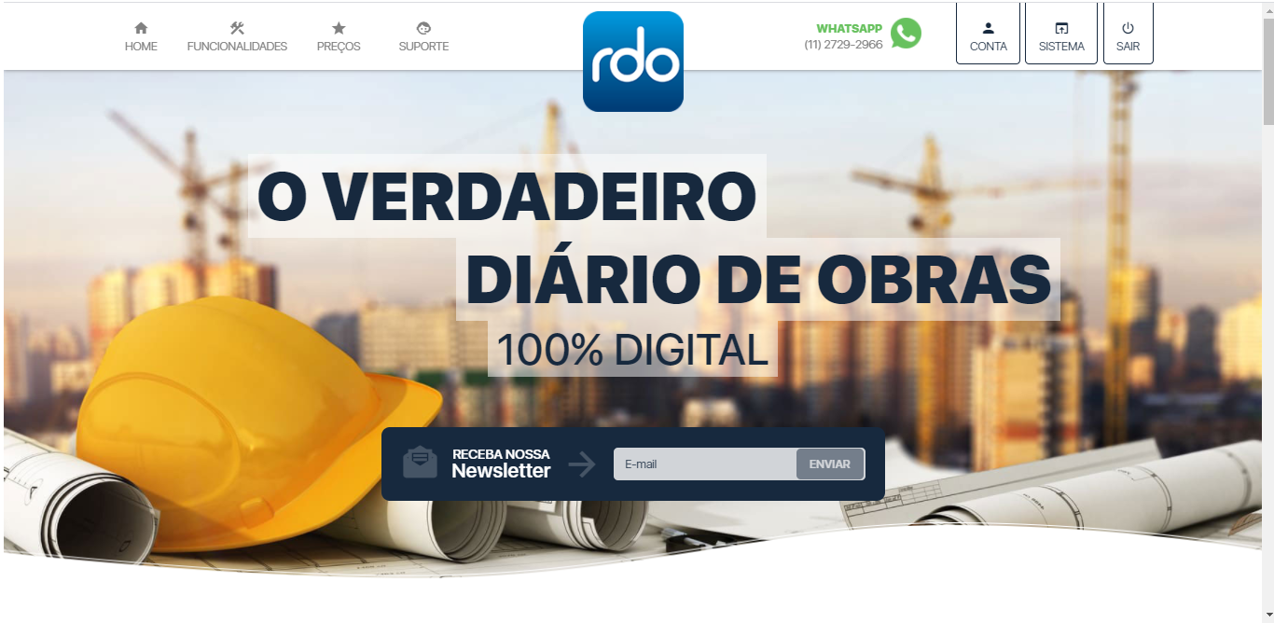
1
USUÁRIO LOGADO NA LOJA: CLIQUE NO BOTÃO SISTEMA
www.rdoapp.com.br

Slide 5
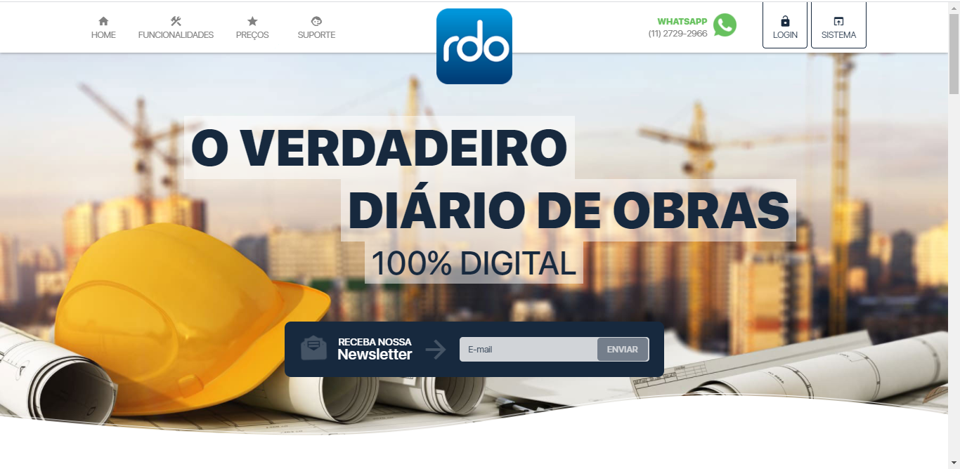
1
USUÁRIO SEM LOGAR NA LOJA: CLIQUE NO BOTÃO SISTEMA
www.rdoapp.com.br

Slide 6

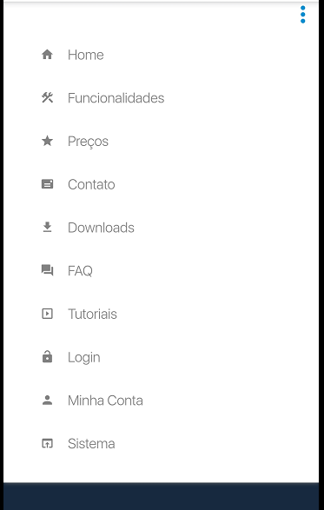
1
CLIQUE NO BOTÃO “03 PONTOS” PARA ACESSAR AS OPÇÕES DO MENU PRINCIPAL
2
MENU PRINCIPAL: CLIQUE NO BOTÃO “SISTEMA”
www.rdoapp.com.br

Slide 7
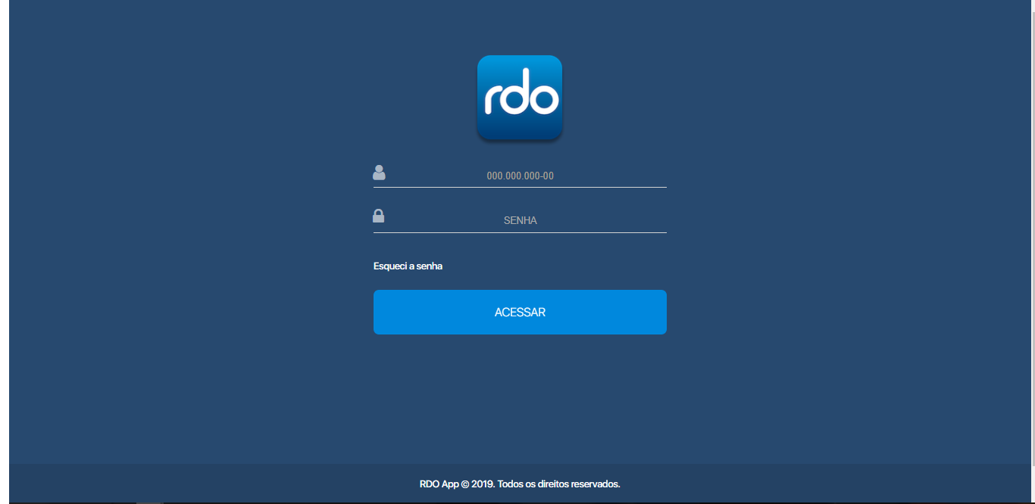
1
AO CLICAR NO BOTÃO SISTEMA ESSA TELA APARECE PARA RECEBER O CPF E A SENHA CADASTRADOS NA LOJA
2
APÓS PREENCHER CPF E SENHA CLIQUE EM “ACESSAR”
www.rdoapp.com.br

Slide 8
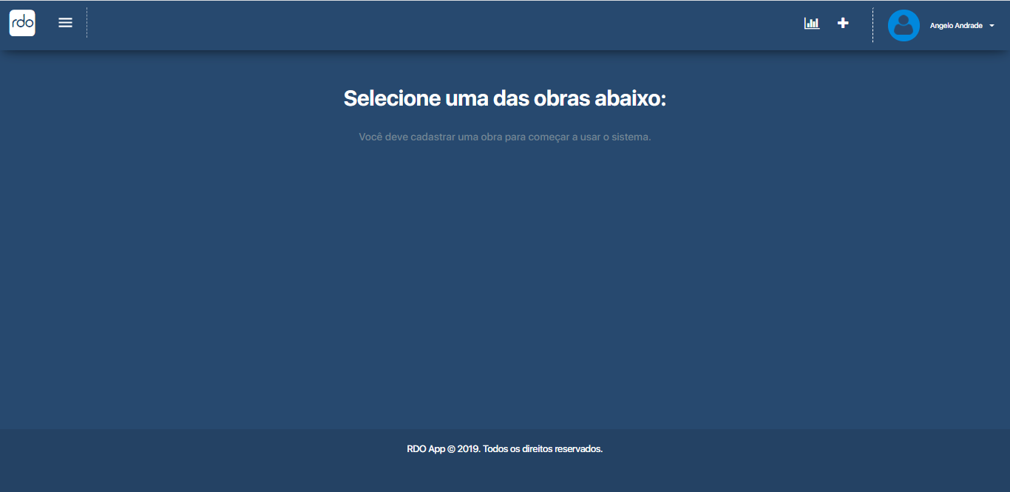
1
2
ESSA É A TELA “HOME DE OBRAS”. AQUI É O LUGAR ONDE APARECE O(S) CARD(S) DE OBRA(S). AINDA SEM OBRA POIS NÃO CADASTRAMOS NENHUMA OBRA NO SISTEMA
CLIQUE NO BOTÃO “+” (MAIS) PARA CRIAR UMA NOVA OBRA
www.rdoapp.com.br

Slide 9
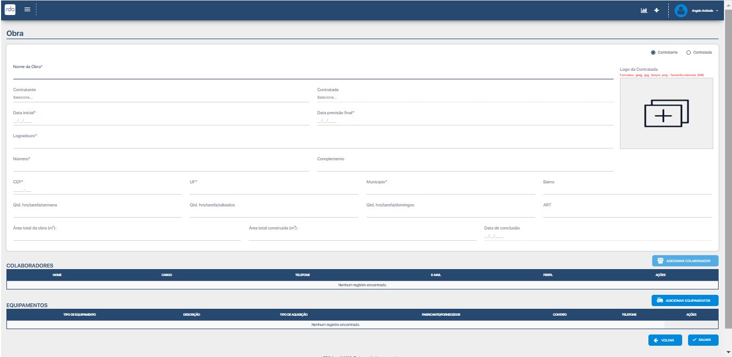
1
www.rdoapp.com.br
DADOS DA OBRA: CAMPOS COM “*” (ASTERISCOS) SÃO OBRIGATÓRIOS
2
COLABORADORES: INSERIR COLABORADORES SOMENTE APÓS ABRIR A OBRA.
3
EQUIPAMENTOS: USUÁRIO JÁ PODE INSERIR EQUIPAMENTOS ANTES DE ABRIR A OBRA.
ATENÇÃO: CLIQUE NO BOTÃO “SALVAR”.
4

Slide 10
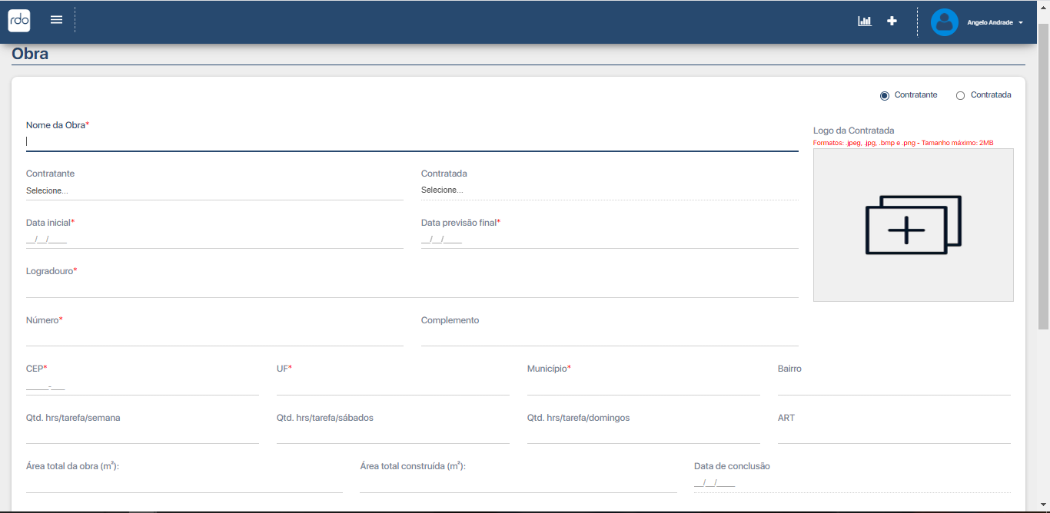
1
ATENÇÃO AOS DOIS CAMPOS PARA ESCOLHER “CONTRATANTE” OU “CONTRATADA”
2
CAMPOS SEM “*” (ASTERISCOS) NÃO SÃO OBRIGATÓRIOS
www.rdoapp.com.br

Slide 11
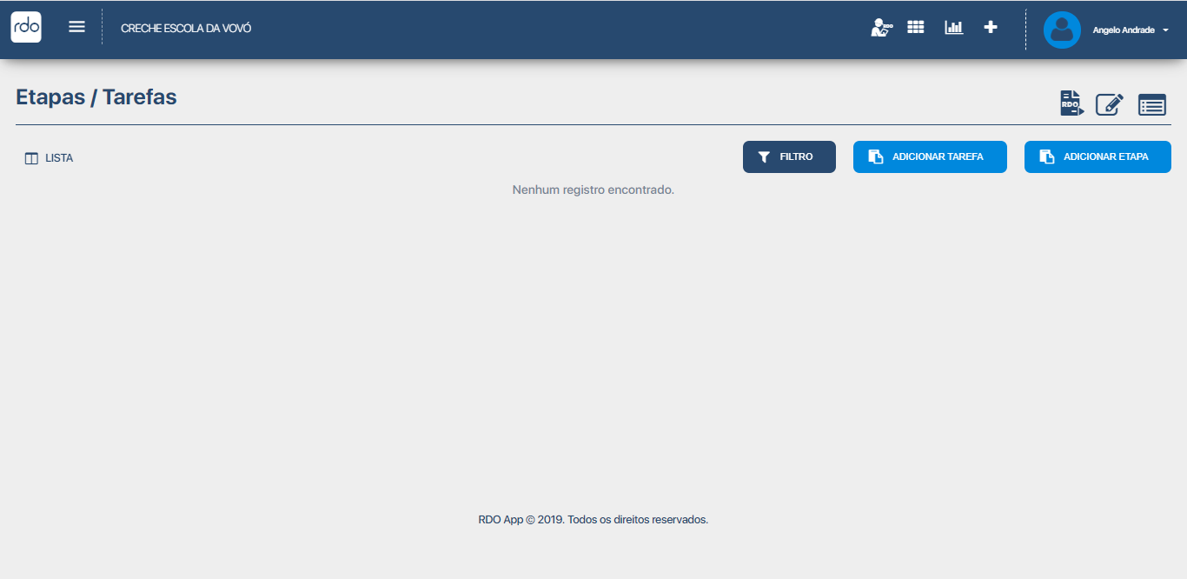
1
AO SALVAR A NOVA OBRA O SISTEMA MOSTRA A TELA “HOME ETAPA / TAREFA”.
2
3
O USUÁRIO PODE INICIAR O PROCESSO DE INSERIR ETAPAS ANTES DAS TAREFAS (PASSO 4) OU…
…OU VERIFICAR OS DADOS DA OBRA CLICANDO NO LOGO DO RDO App PARA VOLTAR À TELA “HOME DE OBRAS”
www.rdoapp.com.br

Slide 12
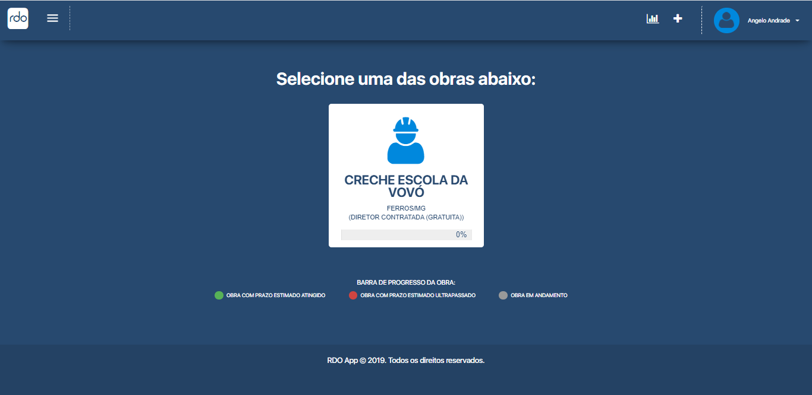
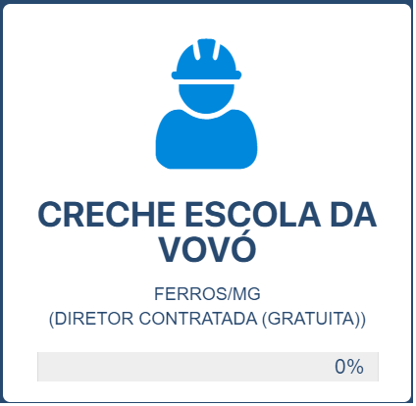
1
TELA “CARDS DE OBRAS”. CLIQUE NO CARD PARA ACESSAR A OBRA
COR DA BARRA CRONOLÓGICA QUE APRESENTA UMA COR QUANDO A OBRA INICIAR
AVATAR DO PERFIL CONTRATADA
NOME DA OBRA
PERFIL: CONTRATADA SUBPERFIL: DIRETOR
PLANO: GRATUITO
CIDADE/UF
BARRA CRONOLÓGICA. OBRA AINDA NÃO INICIOU (0%).

Slide 13
1
PARA ENVIAR CONVITE PARA OUTRA PARTE CLIQUE NO BOTÃO DE “TRÊS BARRAS” E ACESSE O MENU PRINCIPAL (OPÇÃO OBRAS)
www.rdoapp.com.br

Slide 14
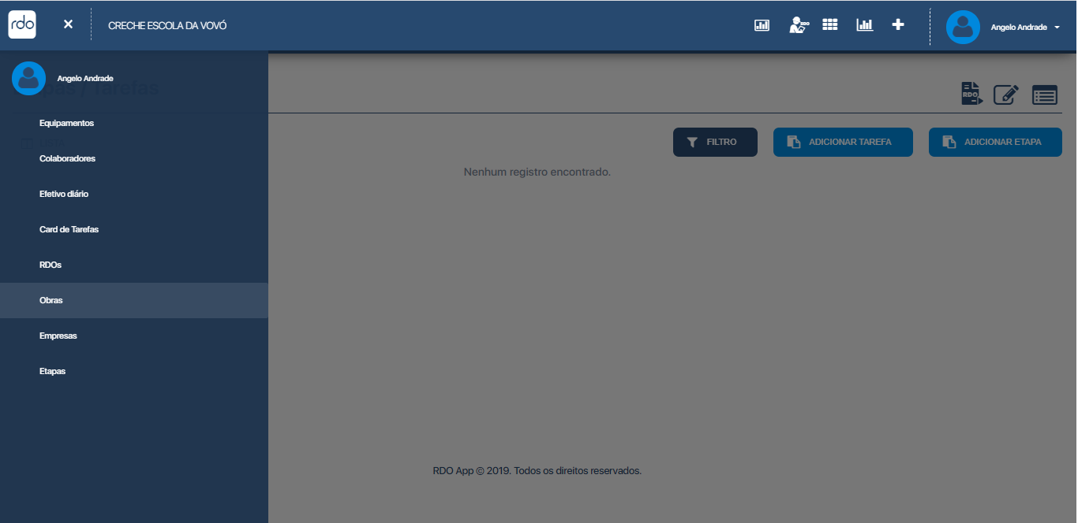
1
PARA ENVIAR CONVITE PARA OUTRA PARTE CLIQUE NO BOTÃO DE “TRÊS BARRAS” E ACESSE O MENU PRINCIPAL (OPÇÃO OBRAS)
www.rdoapp.com.br

Slide 15
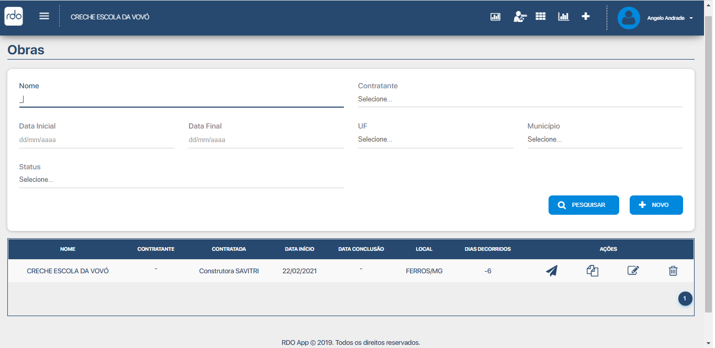
1
AS OBRAS CADASTRADAS PARA ESSE USUÁRIO SÃO LISTADAS AQUI COM SUAS PRINCIPAIS INFORMAÇÕES
2
PARA ENVIAR CONVITE PARA OUTRA PARTE CLIQUE NO BOTÃO “AVIÃO DE PAPEL”
www.rdoapp.com.br

Slide 16
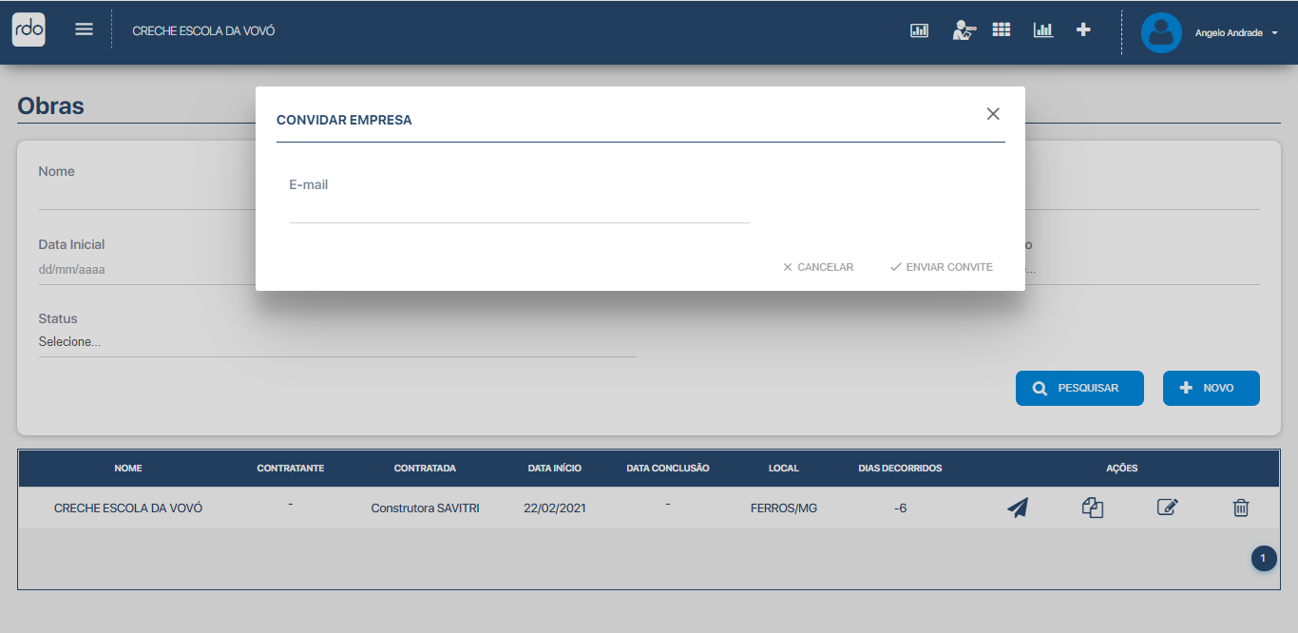
2
CLIQUE NO BOTÃO “ENVIAR CONVITE”.
1
DIGITE O EMAIL DA OUTRA PARTE, NESTE CASO CONTRATANTE.
www.rdoapp.com.br

Slide 17
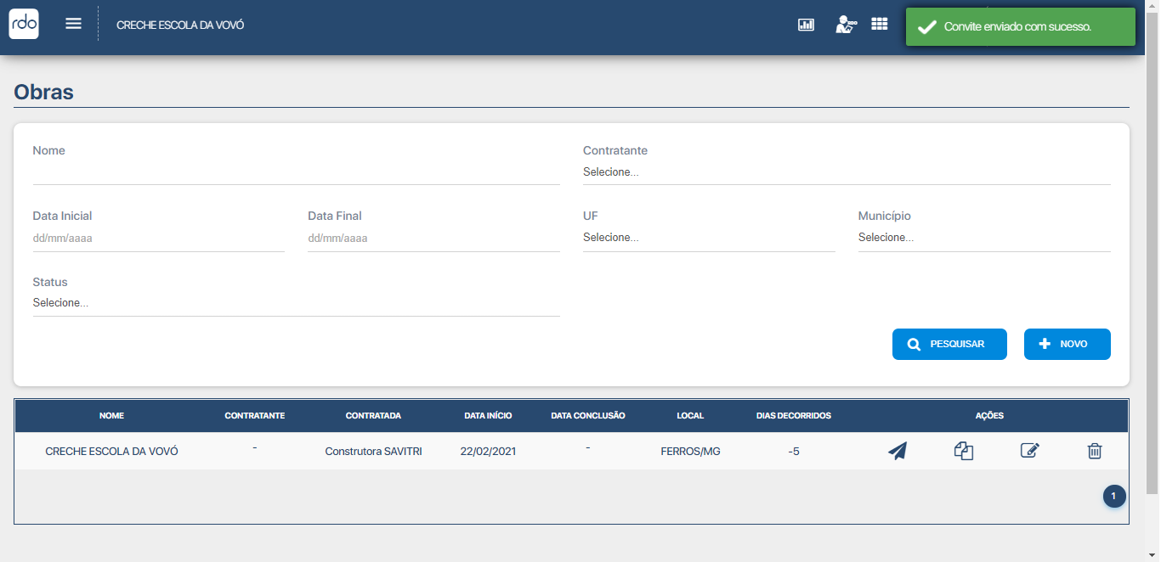
1
MENSAGEM DO SISTEMA: “CONVITE ENVIADO COM SUCESSO”.
www.rdoapp.com.br

Slide 18
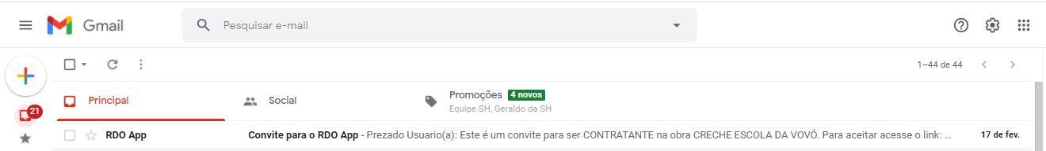
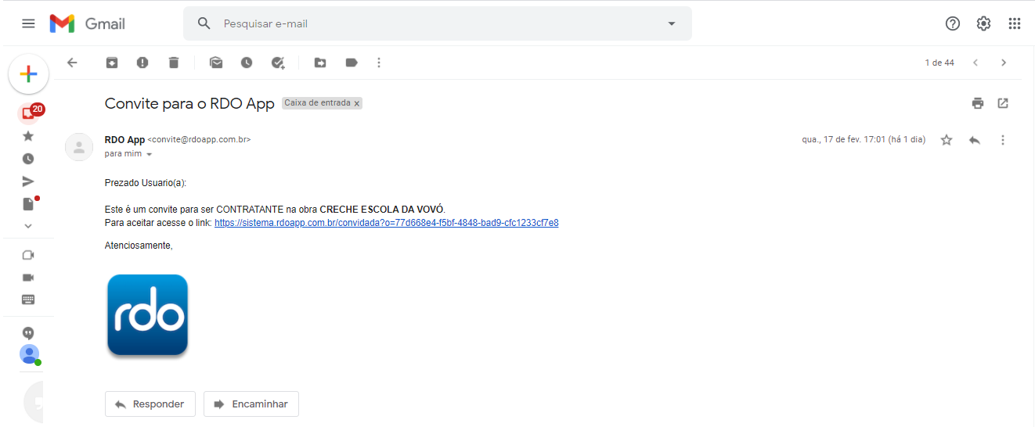
1
EMAIL ENVIANDO PELO SISTEMA. CERTIFIQUE QUE NÃO ESTÁ NA CAIXA DE SPAM
2
ABRA O EMAIL E CLIQUE NO LINK PARA PREENCHER AS INFORMAÇÕES DE CONTRATANTE OU CONTRATADA.
www.rdoapp.com.br

Slide 19
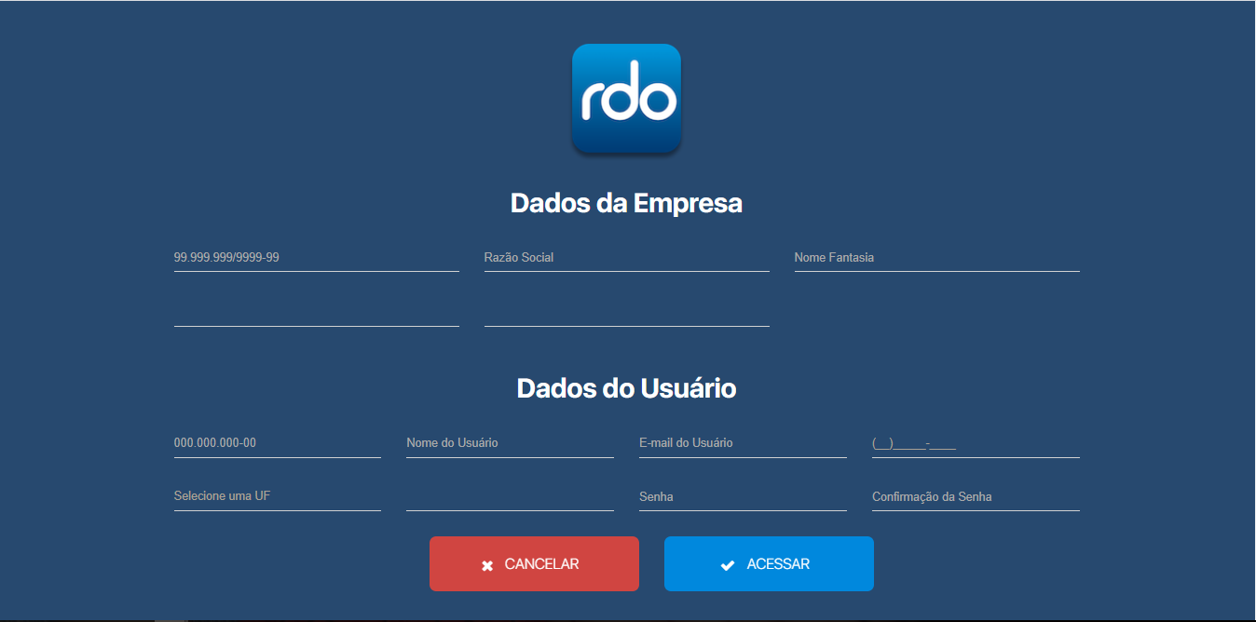
1
2
AO CLICAR NO LINK O SISTEMA VAI ABRIR UMA NOVA ABA NO SEU BROWSER DE INTERNET
PREENCHA OS DADOS DA EMPRESA SOLICITADOS
3
4
PREENCHA OS DADOS DO USUÁRIO SOLICITADOS
APÓS PREENCHER OS DADOS CLIQUE EM “ACESSAR”
www.rdoapp.com.br

Slide 20
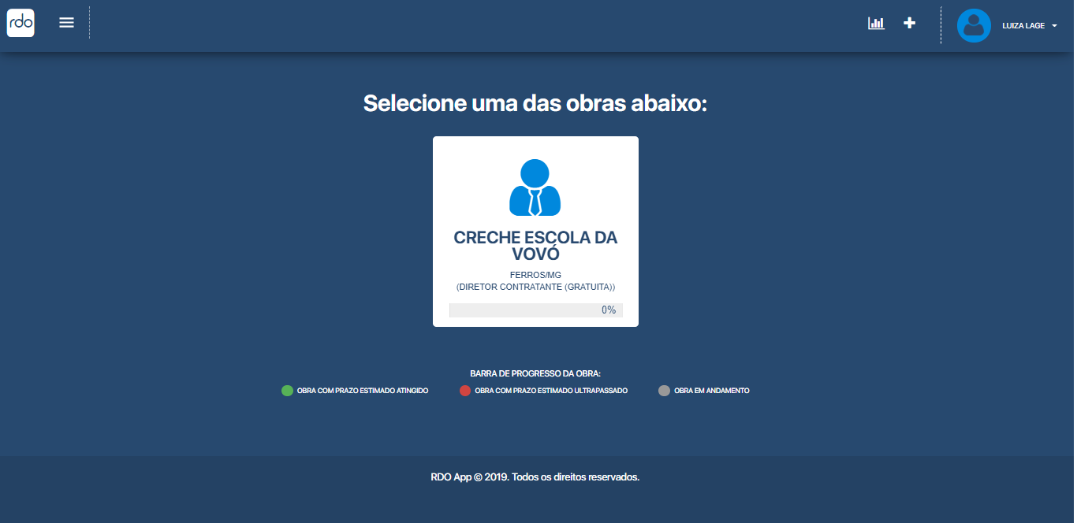
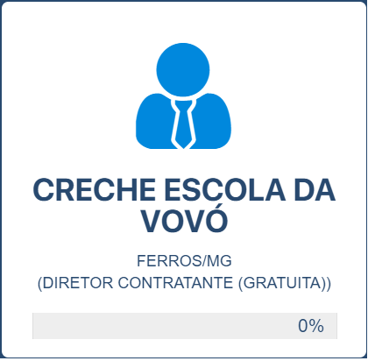
1
TELA “CARDS DE OBRAS”. CLIQUE NO CARD PARA ACESSAR A OBRA.
COR DA BARRA CRONOLÓGICA QUE APRESENTA UMA COR QUANDO A OBRA INICIAR.
AVATAR DO PERFIL CONTRATANTE
PERFIL: CONTRATANTE SUBPERFIL: DIRETOR
PLANO: GRATUITO
NOME DA OBRA
CIDADE/UF
BARRA CRONOLÓGICA. OBRA AINDA NÃO INICIOU (0%).

Slide 21
PERFIL: CONTRATADA (CAPACETE)
SUBPERFIL: DIRETOR
PLANO: GRATUITO
PERFIL: CONTRATANTE (GRAVATA)
SUBPERFIL: DIRETOR
PLANO: GRATUITO
www.rdoapp.com.br

Slide 22
PRÓXIMO PASSO
4
CONTRATADA INSERE AS ETAPAS E OS CARDS DE TAREFAS COM STATUS PLANEJADA (CINZA). CONTRATANTE E CONTRATADA INSEREM OS SEUS COLABORADORES E MÁQUINAS NA OBRA.
@RDOAPP
WWW.RDOAPP.COM.BR
WWW.LIVRODEORDEM.COM.BR
@RDOAPP SOFTWARES

Slide 23
@RDOAPP
@RDOAPP SOFTWARES
WWW.RDOAPP.COM.BR
WWW.LIVRODEORDEM.COM.BR

